Slide 1
Урок Мира
1 сентября 2015
«Давайте смеяться, Давайте дружить, Давайте учиться И весело жить!»

Slide 2
1.09 2015 2022

Slide 3
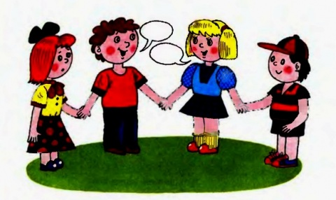
Давайте
познакомимся!

Slide 4
1 сентября - День Знаний

Slide 5
Путешествие по планете знаний
Математика
Иностранный
язык
Литература
Биология
Труд
Русский язык
ИЗО
Музыка
История
Физкультура

Slide 6
«Веселый урок»

Slide 7
«Я талантлив!»
...Талант — это вера в себя, в свою силу... Горький М.
«Талант является гораздо более ценным, чем деньги,
поскольку его нельзя потерять или украсть»
Наполеон Хилл

Slide 8
«Я талантлив!»
«Гений – это 99% труда и только 1% дарования»
Томас Эдисон

Slide 9
«Я талантлив!»
Обсуждение темы о таланте
Что такое талант?
Каждый ли человек талантлив?
Нужно ли совершенствовать свой талант?
Какие таланты присущи нашим одноклассникам?

Slide 10
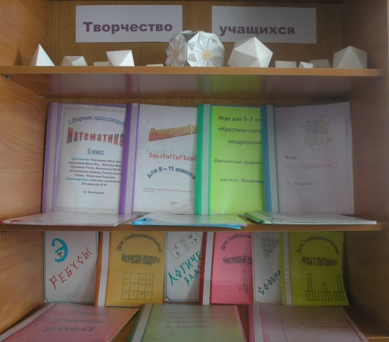
«Я талантлив!»
Обмен мнениями и опытом
Как раскрыть свои таланты?
Что помогает человеку найти и раскрыть свой талант?

Slide 11
«Я талантлив!»
Дискуссия
В нашем классе самым талантливым является…
Часто меня приятно удивлял своими возможностями……
Самая одаренная личность в нашем классе – это…
Лучше всех умеет в классе выслушать, понять и поддержать…
Если в классе скучно, то значит, в нем отсутствует…
Мне интересно наблюдать, как у доски отвечает…
Чаще всего мне будет сниться…
Возможно, мы очень скоро увидим в отличниках…
Лучше всех в классе поет…
Лучше всех в классе рисует
Лучше всех танцует…
Самым добрым человеком в классе, можно назвать…

Slide 12
«Я талантлив!»
Физминутка
Хлопают все присутствующие
Только те, кто любит игру в шахматы
Только те, кто любит исследования
Только те, кто любит петь
Только те, кому нравится играть в футбол
Только те, кто не любит танцевать
Только те, кто хорошо учится
Только те, кто любит вышивать
Только те, у кого прекрасное настроение

Slide 13
70 лет Великой Победы!

Slide 14
«2015 год – год литературы»

Slide 15
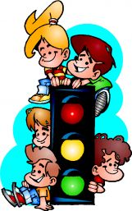
Внимание «Дети»!

